Slide 1
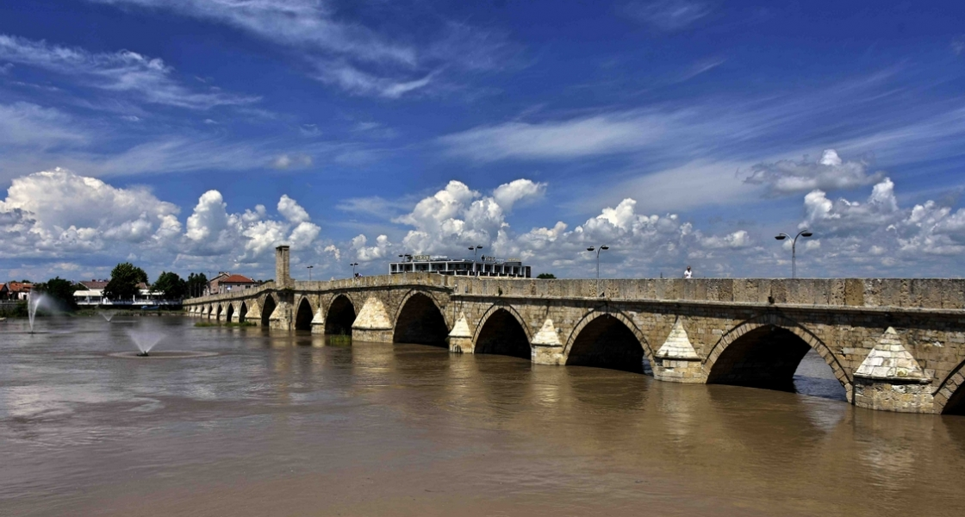

Обучение на бенефициери “Конфликт на интереси, принципи на възлагане на обществени поръчки и национален контрол”
София, 25.04.2025 г.
Дирекция „Управление на териториалното сътрудничество“
Примери за КИ от Националния контрол

Slide 2

Конфликт на интереси

Slide 3
Определение - чл. 61 от Регламент (ЕС, Евратом) 2024/2509
„Конфликт на интереси“ съществува, когато безпристрастното и обективно упражняване на функциите на финансов участник или друго лице, посочено в параграф 1, е опорочено по причини, свързани със семейния и емоционалния живот, политическа или национална принадлежност, икономически интерес или всякакъв друг пряк или косвен личен интерес /пара. 3/
Финансовите участници по смисъла на глава 4 от настоящия дял и другите лица, включително националните органи на всяко равнище, участващи в изпълнението на бюджета при условията на пряко, непряко и споделено управление, включително в подготвителните действия, в одита или в контрола, не предприемат никакви действия, които могат да поставят собствените им интереси в конфликт с тези на Съюза. /пара. 1/
|

Slide 4






КОНФЛИКТ НА ИНТЕРЕСИ
Трудови договори
Най-често КИ има в
Обществени
поръчки
Договори с директно възлагане

Slide 5

КОНФЛИКТ НА ИНТЕРЕСИ
ТРУДОВИ ПРАВООТНОШЕНИЯ
  Договор сам със себе си – изпълнението и контролът се извършват от едно и също лице
Договори с роднини, съдружници и други свързани лица – контролът се извършва от свързано лице
чл. 61 от Регламент (ЕС, Евратом) 2024/2509

Slide 6
Пример за КОНФЛИКТ НА ИНТЕРЕСИ
Председател на УС на НПО издава заповед, с която назначава екип, а себе си назначава за ръководител на проекта, финансиран от европейски фонд
Анализ:
Представляващият на бенефициер по проект с европейско финансиране не може да издава заповед, с която да възлага задължения сам на себе си и да сключва договор сам със себе си.
В Устава и/или политиките/документите на организацията трябва да са описани мерки за избягване на конфликта на интереси.

Slide 7
Пример за КОНФЛИКТ НА ИНТЕРЕСИ
Ръководител на екип назначава членове на семейството си за членове на екипа по проект, финансиран от европейски фонд
Анализ
Ръководителят на екип не може да възлага и да контролира безпристрастно изпълнението на задълженията на член на екипа по проекта, с когото е в родствена връзка до четвърта степен.

Slide 8
Пример за КОНФЛИКТ НА ИНТЕРЕСИ
Представляващият на бенефициер, получил финансиране от европейски фонд, сключва договор за външна услуга/доставка с дружество, в което е съдружник.
Анализ:
Представляващият бенефициера не може да възлага безпристрастно задължение и да контролира изпълнението на услугата/ доставката от дружество, в което е съдружник, т.е. да контролира сам себе си.

Slide 9
Пример за КОНФЛИКТ НА ИНТЕРЕСИ
Бенефициер сключва договор за външна услуга/ доставка с дружество и представляващите на двете дружества са съдружници в трето дружество.
Анализ
На лице е конфликт на интереси, тъй като двамата представляващи имат общ бизнес - общ икономически интерес.

Slide 10

КОНФЛИКТ НА ИНТЕРЕСИ
ДИРЕКТНО ВЪЗЛАГАНЕ
  Директно сключени договори на стойности (под праговете) от възложители с роднини, съдружници, с други свързани лица
  Директно сключени договори за доставки, услуги и строителство от невъзложители (по ЗОП) с роднини, съдружници, с други свързани лица
чл. 61 от Регламент (ЕС, Евратом) 2024/2509

Slide 11

Конфликт на интереси
ОБЩЕСТВЕНИ ПОРЪЧКИ
Етапи на възникване:
При подготовка на проектно предложение – служители, външни консултанти;
При подготовка на документацията за обществена поръчка – участници в пазарни проучвания, експерти, подготвящи технически спецификации и изисквания към кандидатите;
При оценката на предложенията на участниците – членове на оценителна комисия;
При сключване на договора;
При приемане на изпълнението.

